Slide 1
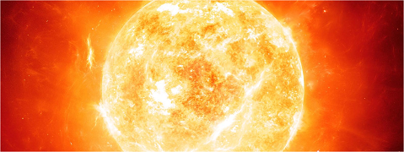
Sposoby na „ucieczkę” od czerwonego olbrzyma.

Slide 2
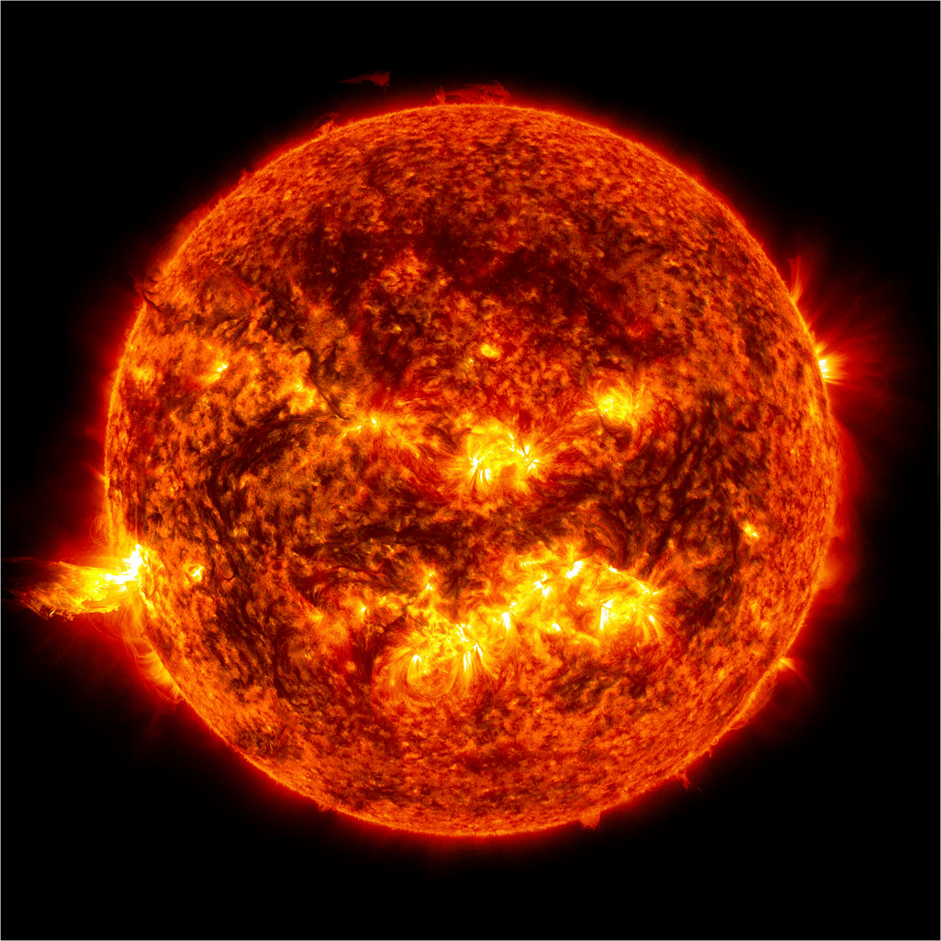
Kiedyś nadejdzie czas, w którym ludzkość będzie musiała zdecydować, jak przygotować się na okres, kiedy Słońce zacznie wchodzić w fazę czerwonego olbrzyma.
Okres ten zbliża się nieubłagalnie, choć pozostało na tyle czasu, że nie wiadomo, czy nasza cywilizacja przetrwa do tego okresu.

Slide 3
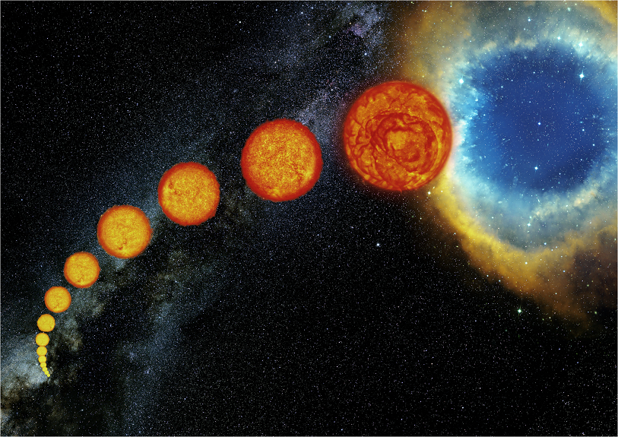
Nasza gwiazda powoli staje się coraz gorętsza wraz z płonącym w jej jądrze wodorem. W ciągu następnych 5 miliardów lat Słońce przemieni się w czerwonego olbrzyma.
Jego zewnętrzna pokrywa gazowa rozszerzy się pochłaniając Ziemię, kiedy to gwiazda osiągnie szczyt rozmiarów i jasności, co będzie mieć miejsce za ok. 7 miliardów lat.

Slide 4
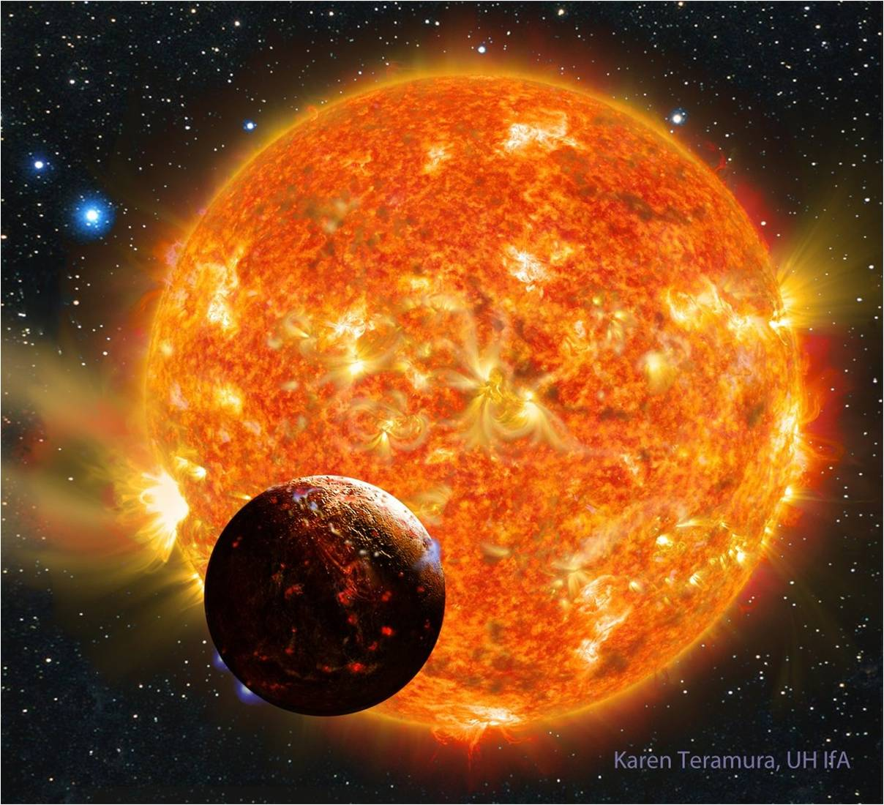
Trudno będzie dopasować się do tych warunków zwierzętom i roślinom, choć jednokomórkowe organizmy zwane Archea mogą przetrwać, lecz nie na długo. Gdy w atmosferze znajdzie się para wodna, światło ultrafioletowe Słońca podzieli cząsteczki wody, zaś wodór niezbędny w budowie żywych komórek powoli przeniknie do przestrzeni kosmicznej.
Jeśli nasi potomkowie (albo inne inteligentne istoty, które zamieszkają na Ziemi po nas) chcą przetrwać, muszą gdzieś wyemigrować. Tylko gdzie i jak poradzą sobie z czyhającym na nich zagrożeniem?

Slide 5
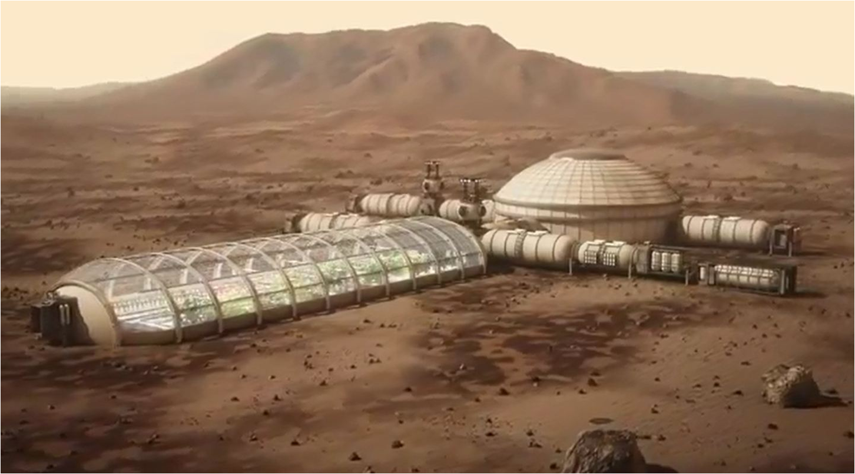
Nowa Ziemia
Jedna z wersji mówi o zbudowaniu pojazdów i wyprowadzce na inną planetę. Znani naukowcy, tacy jak Stephen Hawking przejęli tą ideę mówiąc, że powinny powstać ludzkie kolonie na Marsie, Księżycu i innych planetach, aby człowiek mógł przetrwać po tym, jak potencjalny kataklizm zniszczy życie na Ziemi.
Ale ewakuacja wszystkich mieszkańców Ziemi równałaby się wysiłkowi wystrzelenia miliardów wahadłowców. Jeśli nawet wystrzeliwałoby ich 1000 dziennie, ewakuacja całej planety wciąż zajęłaby 2700 lat.

Slide 6
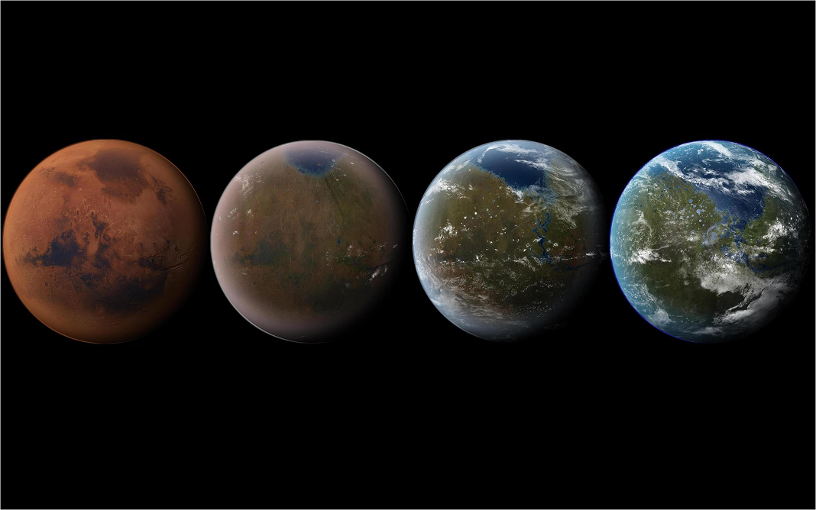
Następną sprawą jest zadbanie o ludzi, kiedy już dotrą do nowego domu. Przeprowadzka na każdą inną planetę może wymagać procesu „terraformingu” czyli dostosowania ją do odpowiednich warunków, aby zapewniała kolonistom pożywienie, wodę i tlen.

Slide 7
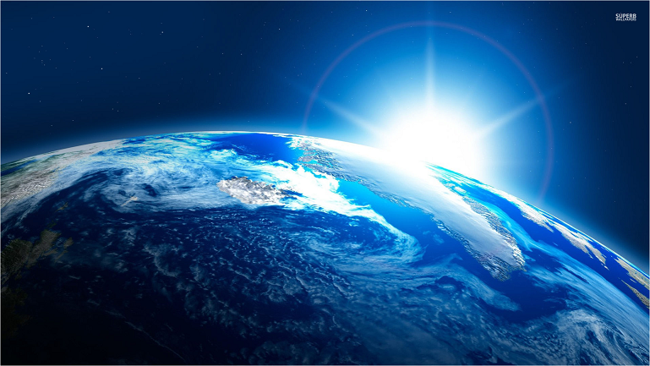
Ruszyć Ziemię
Podstawowe zasady fizyki mówią nam, że właściwie możliwe jest poruszanie planet. Wystrzelenie w kosmos rakiety również w maleńkim stopniu oddziałuje na Ziemię, podobnie jak odrzut podczas strzału.
Pisarz i fizyk Stanley Schmidt podjął tą ideę w swej powieści „The Sins of the Fathers” („Grzechy ojców”), w której obcy budują na ziemskim biegunie południowym gigantyczną rakietę, która ma poruszyć naszą planetę.

Slide 8
Jednak w rzeczywistości Ziemia jest tak masywna, że rakieta miałaby niewielki wpływ na nią. Wystrzelenie miliarda 10-tonowych rakiet w tym samym kierunku mogłoby zmienić prędkość Ziemi o zaledwie 20 nanometrów na sekundę, co w porównaniu z obecnymi 30 km/s wydaje się nieznaczne.

Slide 9
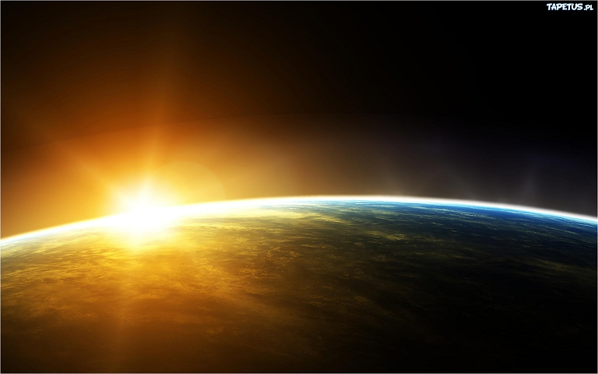
Pomoc z zewnątrz
Aby dowiedzieć się, w jaki sposób systemy planetarne mogą się poruszać Laughlin wraz z Donem Korycanskym z Santa Cruz oraz Fredem Adamsem z University of Michigan, spróbowali odpowiedzieć na pytanie, jak poruszyć Ziemię, aby Słońce nie ugotowało jej.

Slide 10
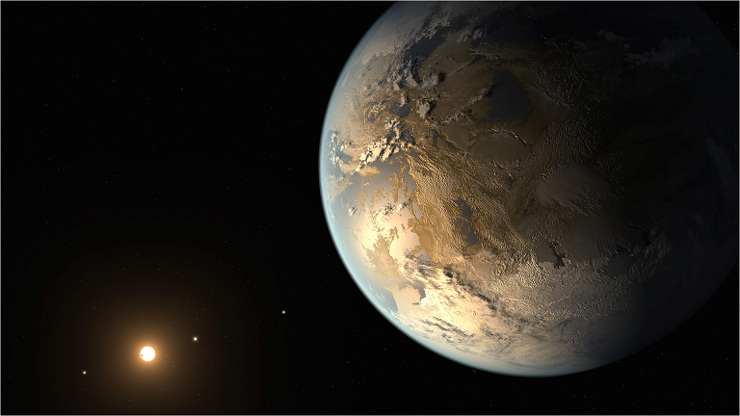
Dla celów swych obliczeń trójka naukowców obrała ostateczny cel migracji Ziemi, który znajduje się w punkcie, gdzie obecnie leży Mars.
Za 6.3 miliarda lat, kiedy Słońce wejdzie w fazę czerwonego olbrzyma i będzie ponad dwukrotnie jaśniejsze niż obecnie, planeta znajdująca się w takiej właśnie odległości otrzymywać będzie tyle samo promieni Słonecznych, co Ziemia dziś.

Slide 11
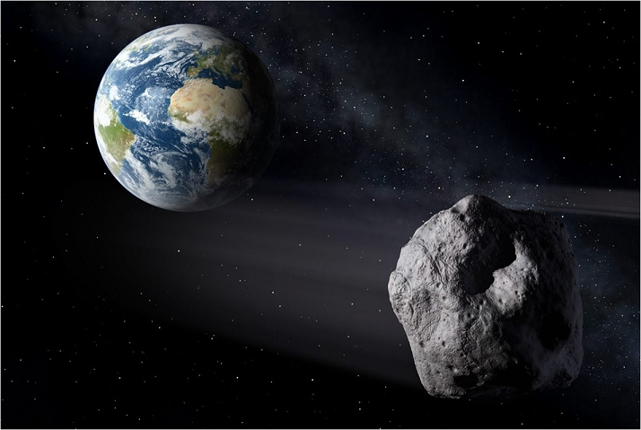
Przesunięcie Ziemi na tą odległość wymagać będzie zwiększenia jej orbitalnej energii o około 30%.
Uczeni mówią, że to możliwe do zrobienia przy pomocy orbit niektórych lodowych obiektów znajdujących się na obrzeżach naszego układu gwiezdnego. Obiekty te przechodząc blisko Ziemi mogłyby przekazywać nieco swej orbitalnej energii planecie.

Slide 12
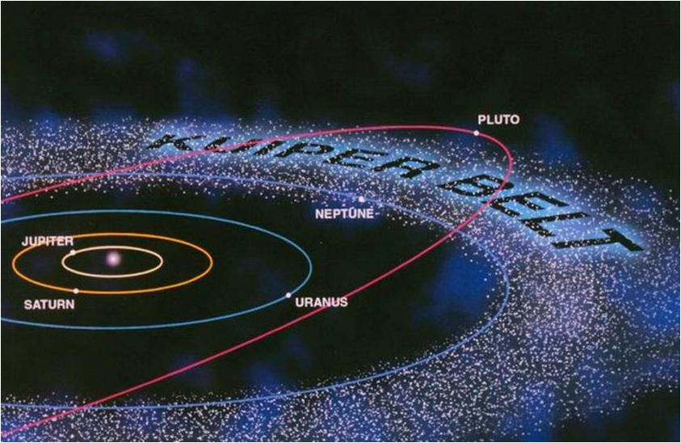
Podobne obiekty znajdują się w pierścieniu leżącym za orbitą Neptuna nazywanym Pasem Kuipera oraz w jeszcze odleglejszym Obłoku Oorta.
Ponieważ znajdują się one daleko od Słońca, posiadają względnie niską energię orbitalną i łatwo je poruszyć nawet przy pomocy opracowywanych metod deflekcji asteroidów.

Slide 13
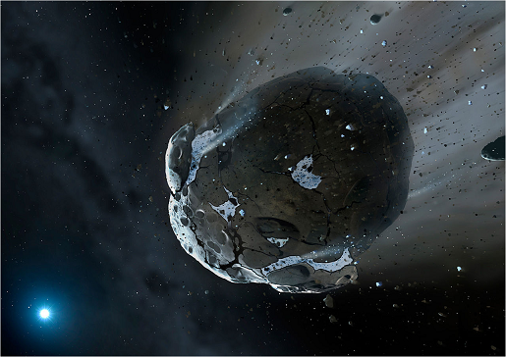
Oddziaływania te różnią się od delikatnych – jak w przypadku przelotu obok tych obiektów statków, które wytrącają je z kursów, jak i silniejszej wersji, w przypadku której w powierzchnię obiektu wwierca się maszyna emitująca kawałki lodowego obiektu w przeciwną stronę.
Orbity tych obiektów mogą zostać następnie dostosowane odpowiednio w zewnętrznej części układu słonecznego przy okazji strug lodu wyparowującego z ich powierzchni wskutek działania odpowiedniego sprzętu.

Slide 14
Sterylna Biosfera
Około miliona podobnych przejść obok Ziemi powinno załatwić sprawę. Przejścia te należałoby kontrolować i musiałyby one odbywać się równomiernie co 1000 – 6000 lat, w zależności od tego czy chcemy osiągnąć orbitę Marsa, gdy zaczną parować oceany, czy już na samym początku wejścia Słońca w fazę czerwonego olbrzyma.
Będzie to ogromne wyzwanie, które wymaga ogromnej cierpliwości. Zawiera się w nim także pewne ryzyko, ponieważ wykorzystywane do tego obiekty kosmiczne przelatywać będą w odległości wynoszącej tylko 10.000 km.

Slide 15
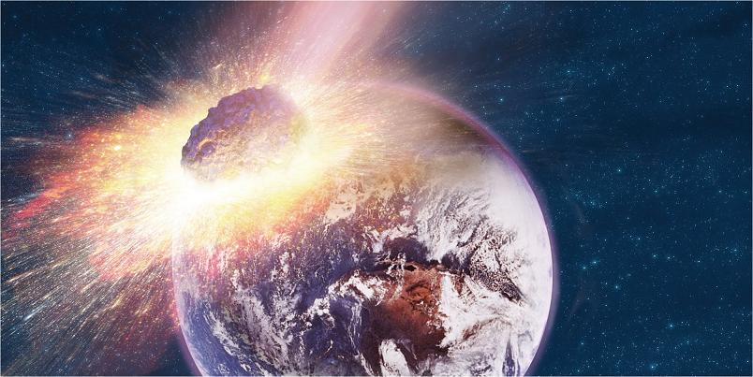
Mogą być one także znacznie masywniejsze od asteroidy, która spowodowała zagładę dinozaurów, zatem każda mała pomyłka może mieć katastrofalne skutki.
Profesor Laughlin i jego koledzy mówią o sprawie z wielką powagą, zaś stworzony przez nich dokument zawiera ostrzeżenie: „Zderzenie Ziemi z obiektem o średnicy 100 km z prędkością kosmiczną może wysterylizować biosferę tak dokładnie, że będzie to poziom bakterii.”

Slide 16
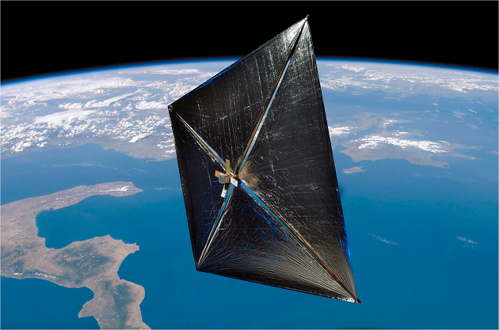
Żegluga przez kosmos
Profesor z University of Strathclyde Colin McInnes twierdzi jednak, że zagrożenia zderzenia z asteroidą można uniknąć.
Tzw. żagle słoneczne (ang. solar sails) to cienka przypominająca lustro folia, która wykorzystuje ciśnienie, jakie wywiera na nią padające światło słoneczne. McInnes twierdzi, że w okolicach Ziemi, gdzie ciśnienie promieniowania słonecznego równoważy ziemskie przyciąganie grawitacyjne umieścić można wolno dryfujący żagiel.

Slide 17
Jego analizy wskazują, że odbicie Słońca w żaglu pociągnie za sobą Ziemię – pod względem fizycznym wzmacniając m.in. orbitalną energię planety.
McInnes obliczył, że odciągnięcie Ziemi od rosnącego Słońca wymagać będzie stworzenia żagla w kształcie dysku o wymiarach 19.2 średnic Ziemi. Musiałby być on nachylony pod kątem 35 stopni w kierunku Słońca i umieszczony w miejscu odległym od Ziemi o równowartość pięciokrotnej odległości Księżyca od Ziemi.

Slide 18
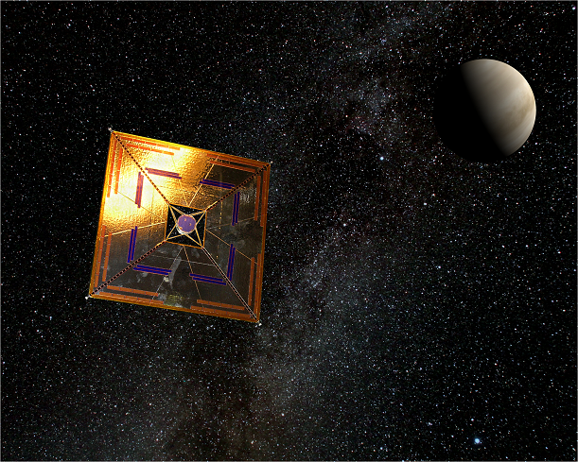
Żagiel byłby zarówno złożony, jak i ogromny. Potrzebowałby także odpowiedniej kontroli w zachowywaniu odpowiedniego kształtu, szczególnie wobec perturbacji związanych z oddziaływaniem Księżyca. McInnes mówi jednak, że zbudowanie go to koszt znacznie mniejszy niż ściąganie obiektów z Pasa Kuipera.
Oczywiście nie istnieje ani nawet nie zakłada się technologii, która zdolna byłaby stworzyć żagiel o wymiarach, które stanowią równowartość 20 średnic Ziemi. Na chwilę obecną to naukowa fantastyka. Nawet McInnes nie traktuje tego pomysłu zbyt poważnie mówiąc, że to odległa wizja.

Slide 19
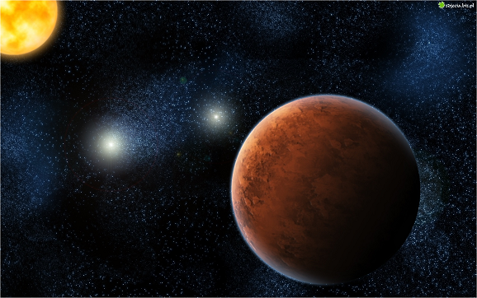
Chaos w Kosmosie
Mimo praktycznych przeszkód związanych z tymi scenariuszami, komputerowe symulacje Laughlina wskazują także na realne zagrożenie związane z oddziaływaniami na orbity planet.
Orbitom kształt nadaje oddziaływanie grawitacyjne ich sąsiadów, zatem poruszenie Ziemi mogłoby zmienić orbity innych wewnętrznych planet w sposób nieprzewidywalny i potencjalnie niebezpieczny.

Slide 20
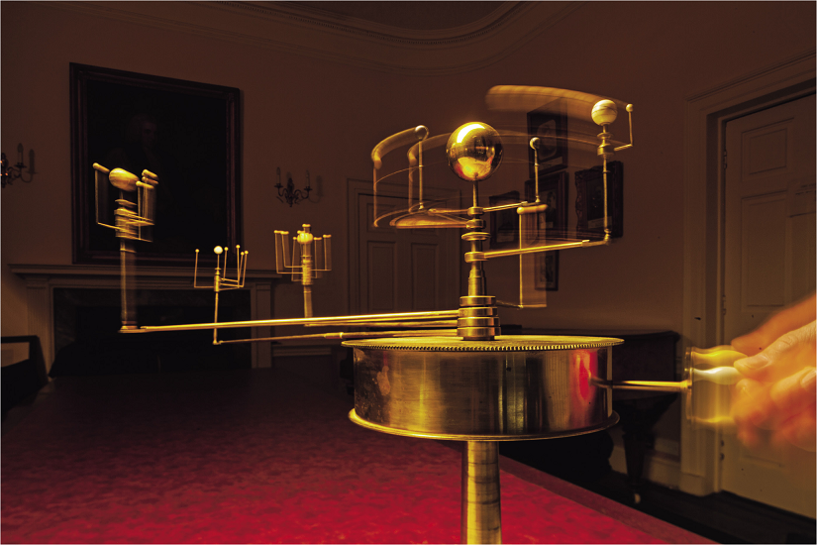
Badania sugerują, że jeszcze przez ok. 40 mln lat planety Układu Słonecznego będą okrążać Słońce w obecnym porządku.
Potem istnieje szansa na szereg zmian o katastroficznych skutkach. Już Sir Isaac Newton zwracał uwagę na to, że wzajemne oddziaływanie planet może sprawić, że zostaną one wypchnięte ze swych orbit.

Slide 21
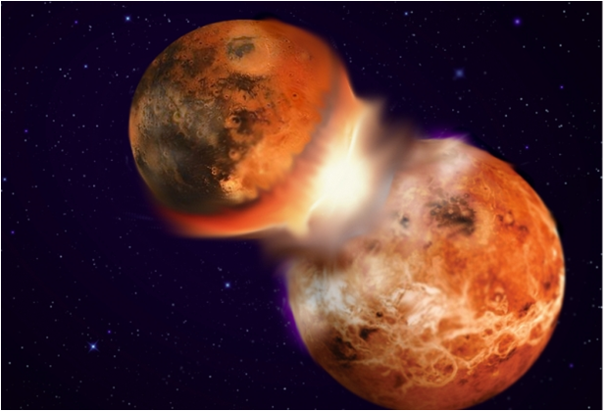
Przez kolejne 40 mln lat Układ Słoneczny pozostanie w miarę stabilny. Dalej sytuacja zaczyna się nieco zmieniać. W ciągu ok. 5 mld lat swoje położenie znacznie zmienić Merkury, co grozi destabilizacją pozostałych części układu, w tym możliwej kolizji Ziemi z Marsem.
Gregory Lauglin, który przeprowadzał na ten temat badania twierdzi, że zderzenie takie unicestwiłoby wszelkie formy życia i sprawiło, że Ziemia płonęłaby przez ok. milenium w temperaturze zbliżonej do czerwonego giganta.

Slide 22
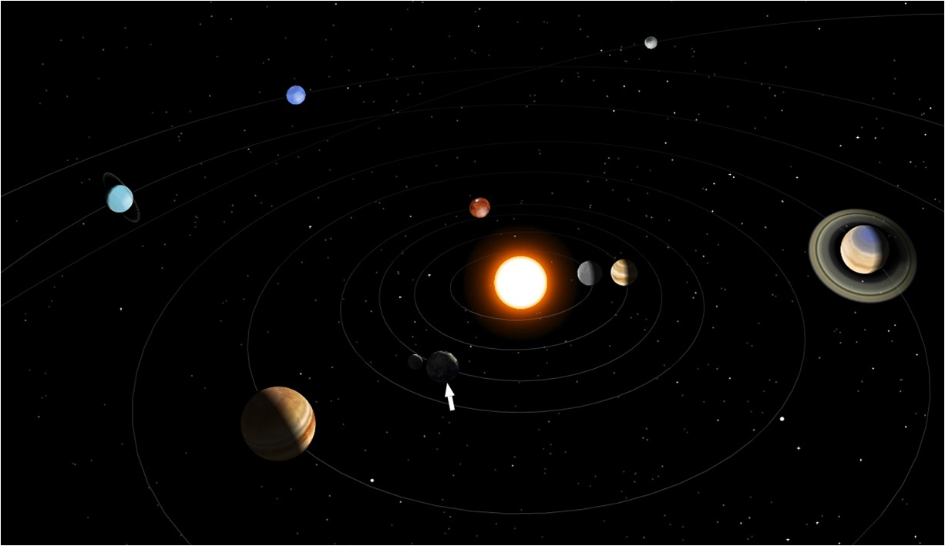
Dziękujemy za uwagę
Wykonali:
Maciej Kopania
Paulina Raszewska
Maria Madej

